Slide 1

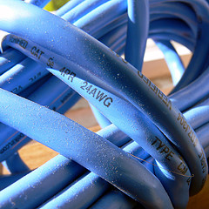


Necesidades de información y acceso de contenidos relevantes para las zonas rurales
Federico Sancho
Centro Interamericano de Información para la Agricultura
Instituto Interamericano de Cooperación para la Agricultura
2011
Créditos: Photos by Jessica Merz and Gregg, Creative Commons.

Slide 2
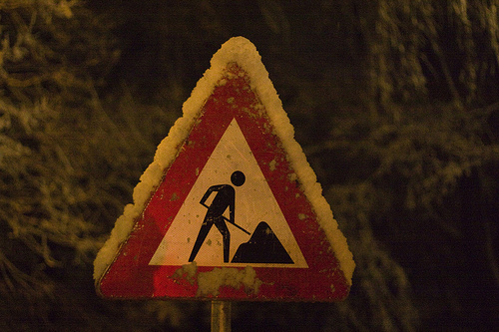
Sobre qué conversaremos
Punto de partida…
Las necesidades…
El contenido…
La conectividad…
Algunas reflexiones…
Créditos: Photo by Tobias Akerboom , Creative Commons

Slide 3
2007 Statement under Jagdeo Initiative
“8. Weak and non integrated information and intelligence systems and linkages and participation in growth markets”

Slide 4
Nos enfrentamos a un problema general en la región…
Elevar los niveles
de importancia de la información
Falta de normas y políticas para la gestión de información relevante
Falta de presupuesto o recursos para los servicios de información
Falta de personal capacitado en gestión de información
Poco uso o mal uso de las TICs
Bajas competencias para una mayor producción de información
Poca información relevante y normalizada para la innovación

Slide 5
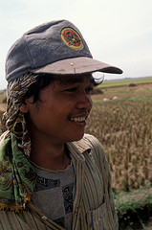
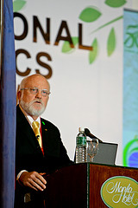
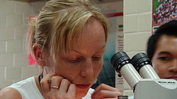
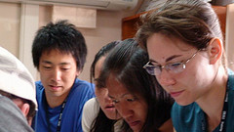
La diversidad de usuarios
(Tm. Decisión)
(Investigadores)
(Estudiantes)
(Agricultores)…
Créditos: Part of the image collection of the International Rice Research Institute (www.irri.org) – Creative Commons

Slide 6
¿Y sus necesidades?
Información “operativa”: útil para la acción, tomar decisiones y resolver problemas
  Precios y mercados
  Recomendaciones tecnológicas
  Alertas

Slide 7
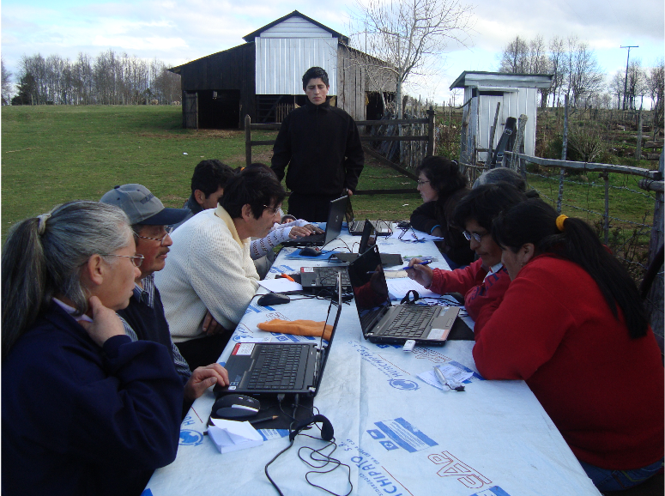
Una mejor aproximación: Estudiar Personas+Lugar+Entorno+Actividades
Proyecto Comunicando Agricultores de Panguipulli, Chile. Fundación Eifl.net

Slide 8

El WEB: La biblioteca mundial y su exceso de contenidos
  Velocidad de multiplicación: 2 veces cada 12 meses
  Cantidad actual:
    10 mil millones de sitios
    7 millones de documentos
    183 mil millones de correos
    1000 nuevos libros científicos

Slide 9
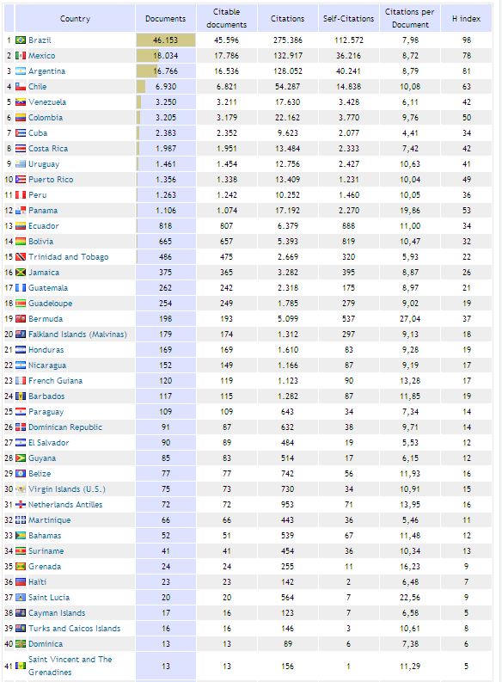

Producción de publicaciones sobre agricultura en ALC
1996-2009

Slide 10
¿Y el conocimiento que nuestras organizaciones/instituciones producen?

Slide 11
Volviendo a los usuarios (de Internet)…

Slide 12
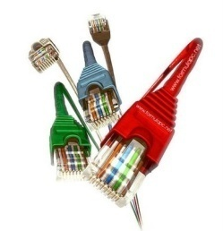
¿Qué tan (des)conectados estamos?

Slide 13
¿Qué tan (des)conectados estamos?
República Dominicana: 2,7

Slide 14
¿Qué tan (des)conectados estamos?
República Dominicana: 9,3

Slide 15
¿Qué tan (des)conectados estamos?
República Dominicana: 56,7

Slide 16
Algunas reflexiones para el diálogo
El usuario y sus necesidades
Servicios de información operativos (más calidad que cantidad)
Capacitación para buscar, usar y distinguir (www.imark.org)
Especialización de servicios- Oferta relevante más que colecciones generales
Sitios de encuentro: TIC, contenidos y asistencia

Slide 17
Gracias por su atención
Federico.sancho@iica.int
Centro Interamericano de Información para la Agricultura
2011

